Slide 1
Duplikwidator
Aplikacja do usuwania duplikatów plików graficznych
Sebastian Zabrzyski
Mateusz Hap
Piotr Świder
Bartłomiej Rachański
Wojciech Kozyra

Slide 2
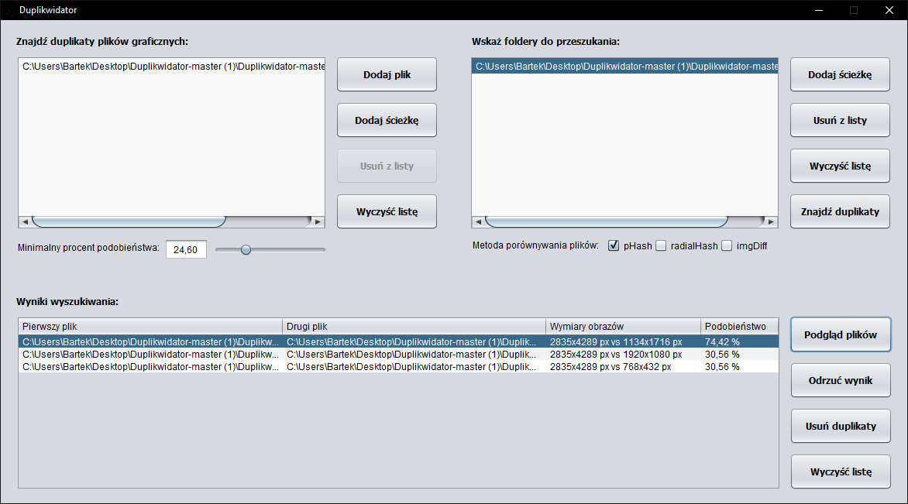
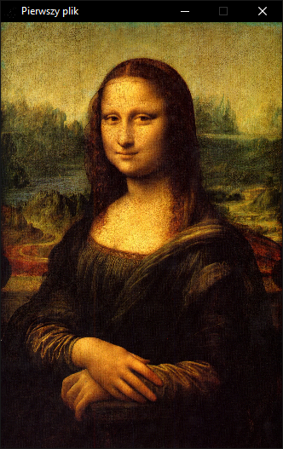
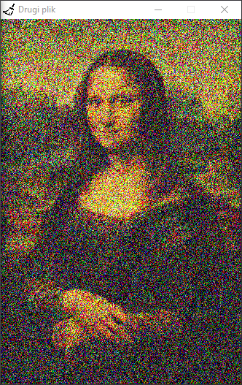

Slide 3
Metody porównywania plików
imgDiff
jpHash
imagePHash

Slide 4
Co to jest pHash?
pHash jest biblioteką oprogramowania typu open source wydaną na licencji GPLv3, która implementuje kilka percepcyjnych algorytmów mieszających i zapewnia interfejs API podobny do języka C do używania tych funkcji w twoich własnych programach. Odczynnik pHash jest napisany w C ++.
jpHash
Jest to biblioteka oparta na percepcyjnej bibliotece pHash, przekonwertowana na język Java

Slide 5
Porównywanie obrazów metodą jpHash
*
Metoda porównuje dwa obrazy metodą jpHash. Najpierw sprawdzane jest czy hashe plików są już zapisane w tablicy hashów, w przeciwnym razie sprawdzana jest zawartość bazy danych z informacjami o plikach graficznych. Jeżeli w bazie danych brakuje informacji o pliku, obliczany jest nowy hash, rozdzielczość pliku oraz wartość sumy kontrolnej, a następnie informacje zapisywane są do bazy danych i tablic pomocniczych. W razie konieczności obrazy konwertowane są do 8-bitowego obrazu GB, które obsługuje metoda porównywania. Jeżeli w bazie istnieją już informacje o pliku, suma kontrolna pliku pobrana z bazy porównywana jest z nowo obliczoną sumą pliku. Jeżeli wartości różnią się, informacje o pliku zostają obliczone na nowo i zapisane do bazy danych, w przeciwnym razie informacje o pliku pobierane są z bazy danych.

Slide 6
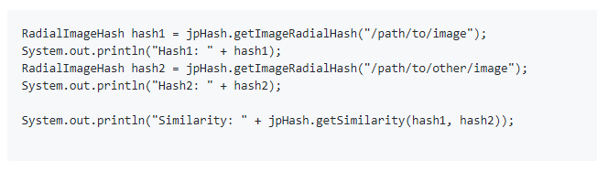
Stosowanie

Slide 7
imagePHash
Metoda porównuje dwa obrazy metodą radialHash. Najpierw sprawdzane jest czy hashe plików są już zapisane w tablicy hashów, w przeciwnym razie sprawdzana jest zawartość bazy danych z informacjami o plikach graficznych. Jeżeli w bazie danych brakuje informacji o pliku, obliczany jest nowy hash, rozdzielczość pliku oraz wartość sumy kontrolnej, a następnie informacje zapisywane są do bazy danych i tablic pomocniczych. Jeżeli w bazie istnieją już informacje o pliku, suma kontrolna pliku pobrana z bazy porównywana jest z nowo obliczoną sumą pliku. Jeżeli wartości różnią się, informacje o pliku zostają obliczone na nowo i zapisane do bazy danych, w przeciwnym razie informacje o pliku pobierane są z bazy danych.

Slide 8
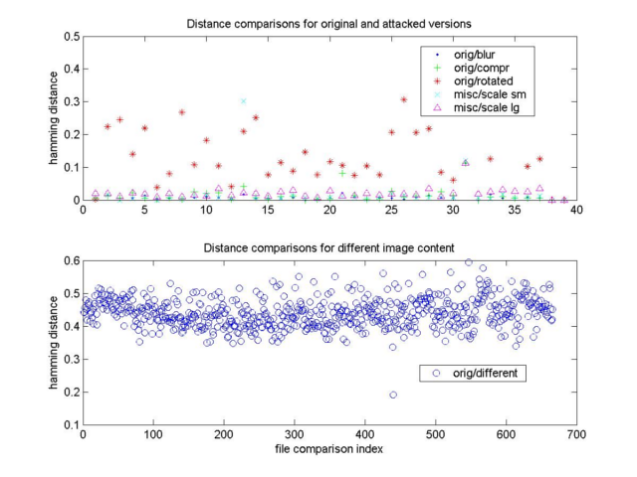
imagePHash

Slide 9
imgDiff
Metoda porównuje dwa obrazy metodą imgDiff. Najpierw sprawdzane jest czy hashe plików są już zapisane w tablicy wyników, w przeciwnym razie obliczany jest nowy stopień podobieństwa plików oraz ich rozdzielczość, a następnie informacje zapisywane są do tablic pomocniczych.

Slide 10
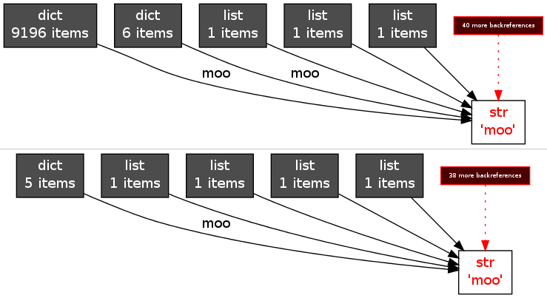
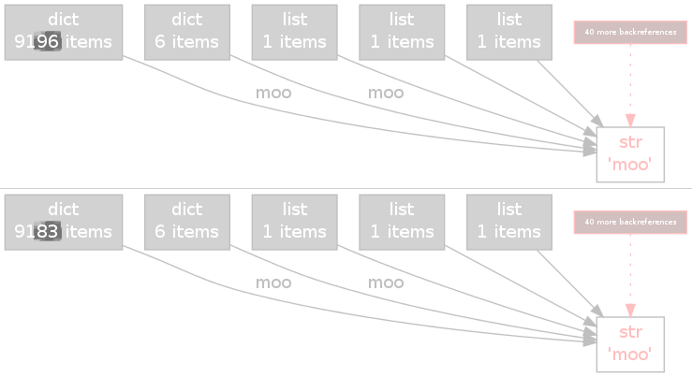
imgDiff

